Slide 1
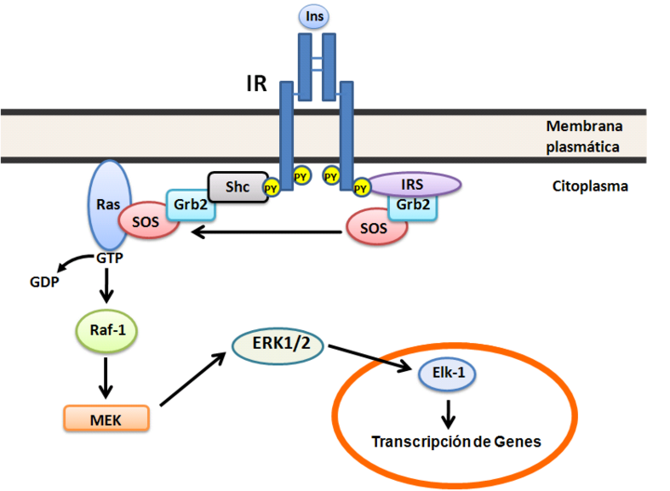
Figura 1: Vía de señalización de las Quinasas activadas por mitógenos (MAPKs). La fosforilación de los residuos de tirosina del receptor de insulina tras la unión de dicha hormona, promueve su asociación con la proteina Shc, que a su vez se une al complejo Grb2/ SOS activándolo. Posteriormente SOS, que es un factor recambiador de nucleótidos de guanina (GEF),activa a Ras que, tras unirse a una molécula de GTP, activa la cascada de MAP Kinasas actuando inicialmente sobre MEK o kinasa de MAP kinasas y posteriormente sobre ERK1 y 2. Además existe una segunda vía de activación de Grb2/SOS a partir de la unión a IRS activado

Slide 2
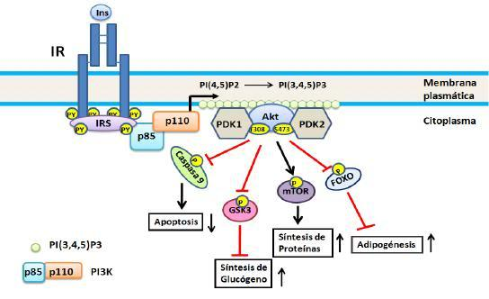
Figura 2: Vía de señalización de la fosfatidilinositol -3 quinsas (PI3K). Una vez se une la insulina a IR este activa a IRS fosforilandolo en residuos de tyr que se convierten en sitios de unión y activación de proteinas con dominios SH2 como la PI3K. La PI3K consta de una subunidad reguladora (p85) que se unirá a IRS-1 activando la proteina, y de una subunidad catalítica (p110), que tras producirse la activación fosforilará ha PI(4,5)P2 generando PI(3,4,5)P3, que sirve como activador de Ser-Tre quinasas dependientes de fosfolípidos, como PDK1 y PDK2, las cuales fosforilan Akt. El complejo Akt se activará tras verse fosforilado por PDK2 y PDK1 en determinados resíduos de Ser y Tre, y una vez activado se encargará de regular una serie de proteinas fosforilandolas, e indirectamente varios de los efectos metabólicos de la insulina

Slide 3
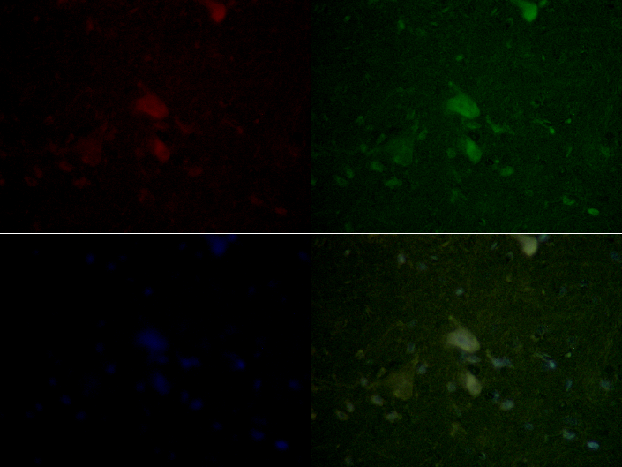
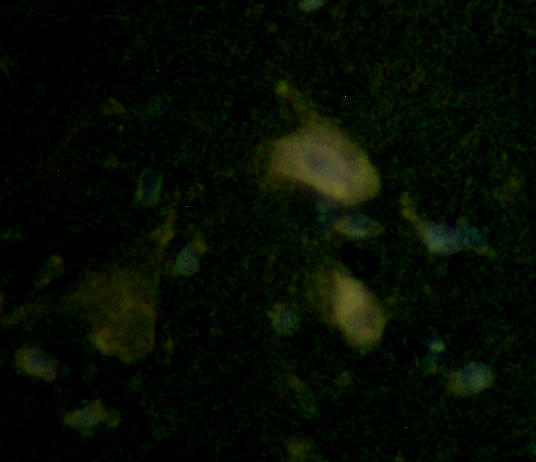
Neuronas serotoninérgicas que sintetizan insulina

